Slide 1
IMPACTO DE LAS COMORBILIDADES EN LA FPI
Marta Jiménez Arroyo*, Jaime Corral Peñafiel*, Rocío Gallego Domínguez*, Ángela Losa García-Uceda*, Marta Orta Caamaño*, Berman Stalin Barragán Pérez*, José Antonio Durán Cueto*, Celia Montaño Montaño*, Ester Morales Manrubia*, Francisco Javier Gómez De Terreros Caro*
*Servicio de Neumología. Hospital Universitario San Pedro de Alcántara. Cáceres
INTRODUCCIÓN
La FPI es una enfermedad crónica con incidencia creciente y elevada mortalidad (curso natural de la FPI, complicaciones respiratorias y comorbilidades asociadas).
Las comorbilidades van a interferir en la evolución y pronóstico: fundamental su conocimiento y abordaje.
METODOLOGÍA
Análisis descriptivo retrospectivo comparativo, de pacientes con FPI en tratamiento actual con antifibróticos. Se recogen variables epidemiológicas, comorbilidades, datos de función pulmonar, agudizaciones de FPI, tratamiento antifibrótico y mortalidad. Se realizó una base de datos y análisis estadístico con SPSS.
OBJETIVO
Analizar la relación entre comorbilidades asociadas, función pulmonar y mortalidad, en una cohorte de pacientes con FPI en tratamiento antifibrótico en nuestra área de salud.
RESULTADOS
Se incluyen 40 pacientes: 31 hombres (77,5%) (edad media 73 años) y 9 mujeres (22,5%) (edad media 78 años)
Las comorbilidades + FREC: DLP, HTA, DM2, enfisema pulmonar y cardiopatía isquémica.

Slide 2
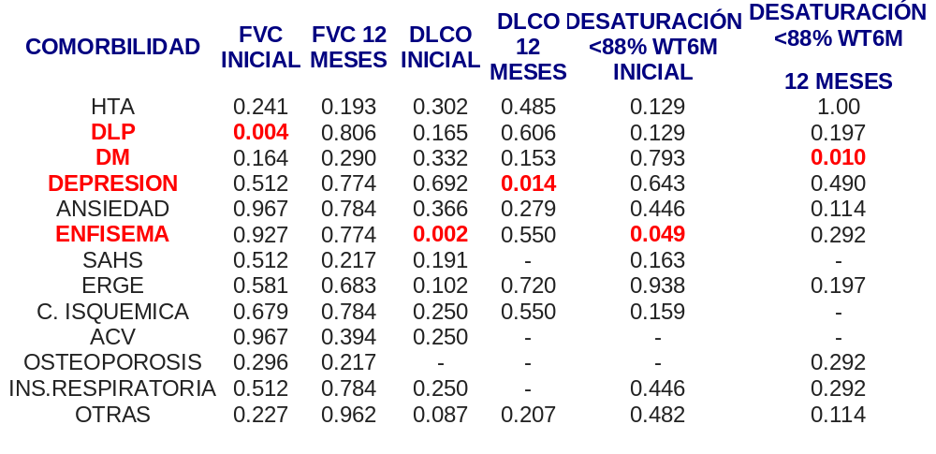
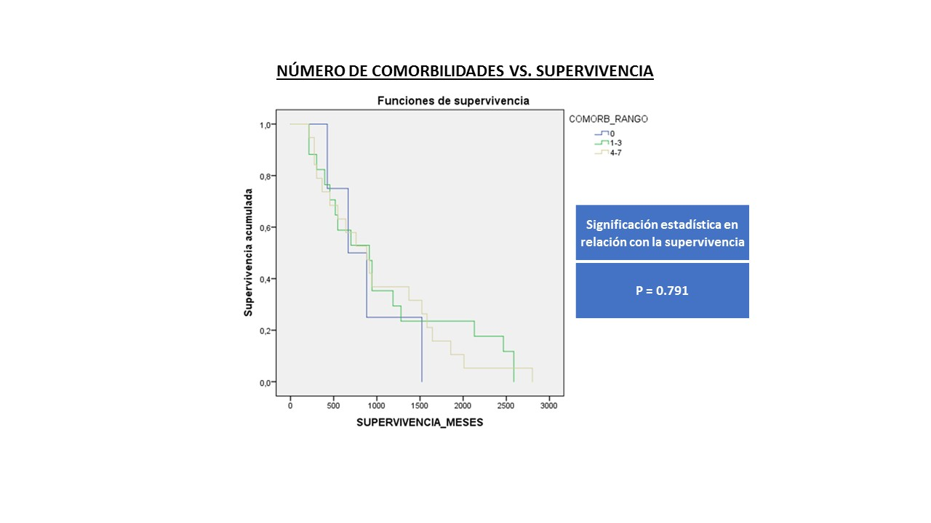
Ninguna comorbilidad (10%)
De 1 a 3 comorbilidades (42,5%)
De 4 a 7 comorbilidades (47,5%)
FUNCIÓN PULMONAR:
Comparando si existe relación entre la pérdida de función (FVC, DLCO, WT6M) inicial y a los 6-12-18-24-30-36 meses CON Nº Comorbilidades: SIN observarse diferencias estadísticamente significativas.
TIPO COMORBILIDAD vs FUNCIÓN PULMONAR
(significación estadística: p = 0,05)
Nº COMORBILIDADES vs SUPERVIVENCIA
CONCLUSIONES
Nuestra cohorte: Nº comorbilidades NO se correlacionó con peor función pulmonar ni mayor mortalidad.
Ciertas comorbilidades SI se asociaron a determinadas alteraciones en FVC, DLCO y parámetros WT6M.

